Slide 1

PRINSIP KERJA VIRTUIL
11.1. PRINSIP KERJA VIRTUIL
Dari persamaan atau persyaratan keseimbangan, seperti yang sudah sering kita kenal, yaitu :
Z F — 0 Z F — 0 X M —- 0
Kadang — kadang sulit dan agak panjang untuk menganalisa persoalan — persoalan keseimbangan pada sistem statis.
Berikut akan kita bahas cara lain untuk menyelesaikan problem keseimbangan.
Cara ini dikenal dengan prinsip kerjavirtuil.
Pada prinsip ini, dengan kombinasi prinsip D'Alembert dapat juga dipergunakan untiik membantu dalam analisa problem — problem dinamis.
Sebelum kita bahas prinsip ini, terlebih dahulu kita perhatikan ketentuan —ketentuan sebagai berikut:
a. Pada suatu rigid body total kerja dari gaya — gaya dalam adalah nol.
Pada Gambar 11.1 di bawah, menjelaskan suatu rigid body bergerak general pada bidang datar.
201

Slide 2
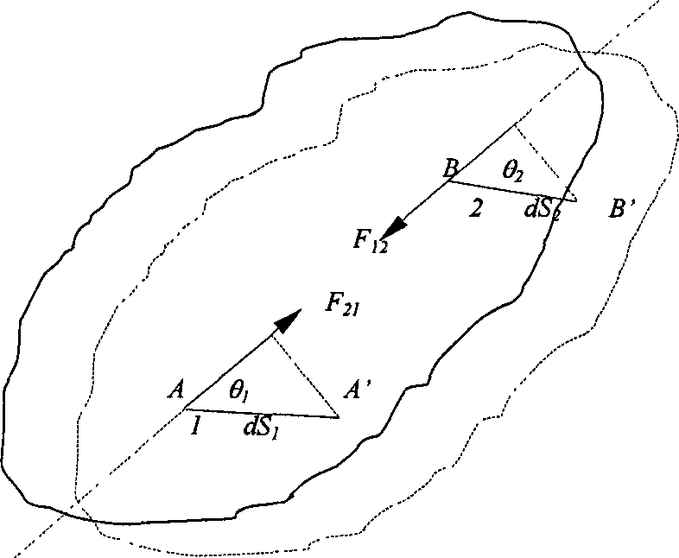
Kita perhatikan titik 7 yang bergerak sejauh ds , dari titik A ke titik A’ dan titik 2
yang bergerak sejauh ds , dari titik B ke titik B .
Ganıbar 11.1. Rigid Body Dengan Total Gaya - Gaya Dalauı AdaMh Nol
Dimana antara titik ? dan titik 2, terjadi gaya tarik menarik, yang dapat dijelaskan sebagai berikut:
F ——Gaya oleh titik terhadap titik 2 . Fig ——Gaya oleh titik 2 terhadap titik 1 .
Karena jarak antara titik 1 dan titik 2 tetap, maka gaya tersebut harus sama, maka berlaku :
Perpindahan titik 7 ke arah garis AB sama dengan perpindahan dan titik 2 ke arah garis AB, sehingga berlaku :
(11.2)
Sedangkan kerja di titik 7, adalah sebesar :
Uh, — Fbi .dS cos 8
Dan kerja di titik 2, adalah sebesar :
Uhh — — F .dS cos 8
Maka kerja total, adalah :
U — Uhh + Uhh — F , .dS cos 8 — F .dS cos 8 ...
(JO.3)
202

Slide 3
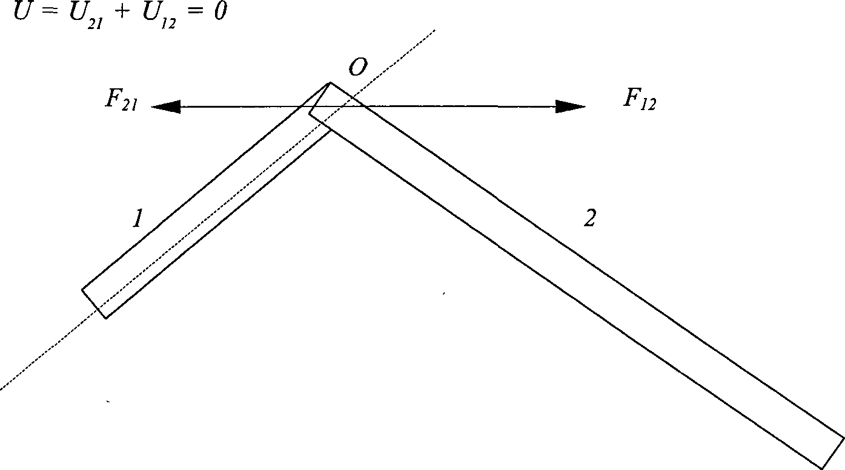
Bila persamaan 11.1 dan persamaan 11.2, dimasukkan ke dalam persamaan 11.3, maka persamaan menjadi :
U = 0 .................................. . ..... (11.4)
b. Kerja total oleh gaya aksi dan reaksi pada 2 buah body yang dihubungkan adalah sama dengan nol.
Pada Gambar 11.2 di bawah, menjelaskan selama hubungan body 7 dan body 2
tidak lepas, maka berlaku :
F , — F
Dan untuk setiap gerakan titik 0, berlaku :
U — U
Sehingga persamaan total kerja, adalah :
Crambar 11.2. Kerja To/nf Olelı Gaya Aksi Jan Reaksi Paha 2 Buah Body
Prinsip kerjavirtuil dalam pembahasan ini dapat dijelaskan, dengan penjelasan sebagai
berikut:
Pada suatu sistem yang statis (dalam keseimbangan) kita bayangkan terjadi suatu perpindahan virtuil (maya) pada suatu titik atau body. Sehingga dalam hal ini persamaan kerja dari gaya yang bekerja pada titik atau body tersebut dapat kita tuliskan.
Akan tetapi perpindahan tersebut sebenarnya tidak ada, sehingga total kerja oleh gaya — gaya tersebut harus sama dengan nol.
Hal tersebut di atas dapat juga djelaskan dengan memperhatikan Gambar 11.3, di
bawah.
203

Slide 4
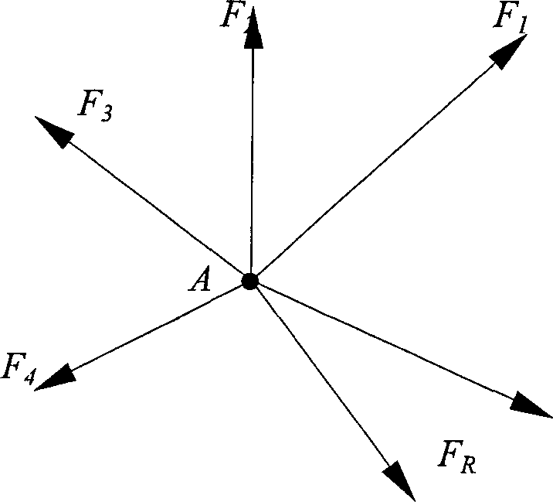
de
A’
Gamb tr 11.3. Totnl Kerjn Oleh rfaya - gaya
Titik A dalam keseimbangan di bawah pengaruli gaya — gaya F , Ft , F₃ , ... ..., F .
Kemudian titik A kita bayangkan berpindah ke A’ sejauh ds, maka kerja oleh gaya — gaya tersebut, adalah :
dU —— F,.de + F .ds +..........+ F„.ds
—— Û + F + ...............+ i_{n} ds
—— R.ds
Oleh karena titik A sebenarnya dalam keseimbangan, maka seliarusnya berlaku fi = 0, jadi :
dU — 0
Dari uraian diatas dapat disimpulkan :
Bila suatu partikel berada dalam keseimbangan, maka total kerja virtuil dari gaya —gaya yang bekerja padanya adalah nol, untuk setiap perpindahan virtuil dari partikel tersebut.
Hal di atas dapat dikembangkan untuk suatu rigid body yang berada dalam keseimbangan, maka total kerjavirtuil oleh gaya — gaya yang bekerja padanya adalah sama dengan nol, untuk setiap perpindahan virtuil dari body tersebut.
Hal di atas dapat dikembangkan lebih lanjut lagi untuk suatu sistem rigid body yang dihubungkan dan di sini hanya keTja oleh gaya — gaya luar saja yang diperhitungkan.
204

Slide 5
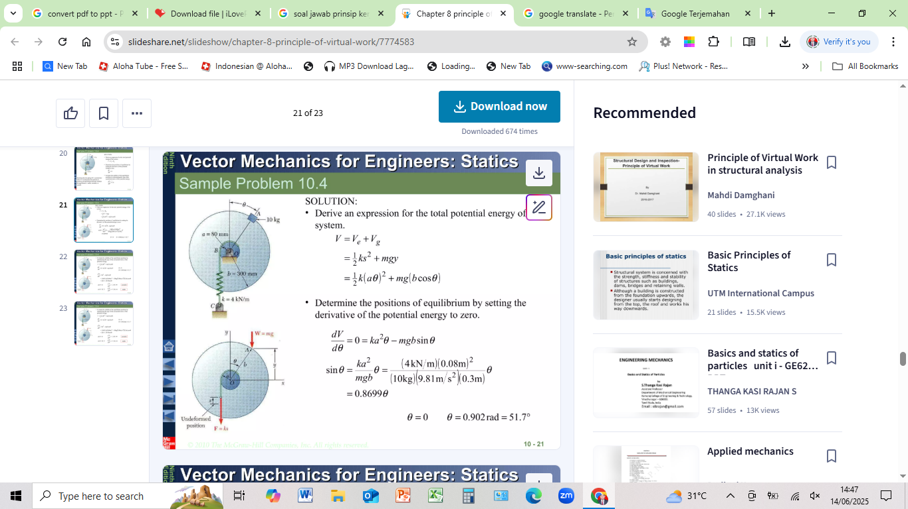
Menggerakkan ekspresi untuk energi potensial total sistem :
Tentukan posisi kesetimbangan dengan menetapkan turunan energi potensial menjadi nol

Slide 6
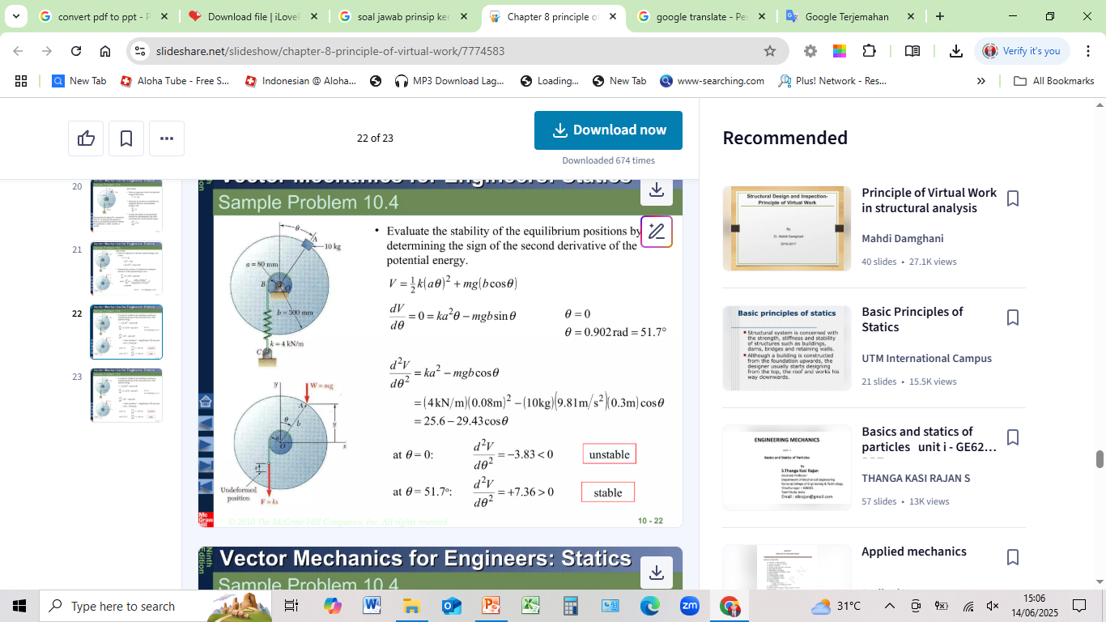
Mengevaluasi stabilitas posisi kesetimbangan dengan menentukan turunan kedua dari enenrgi potensial.

Slide 7
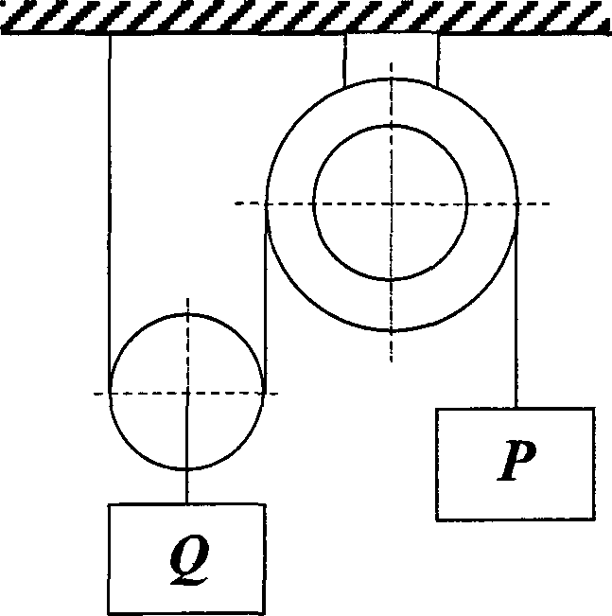
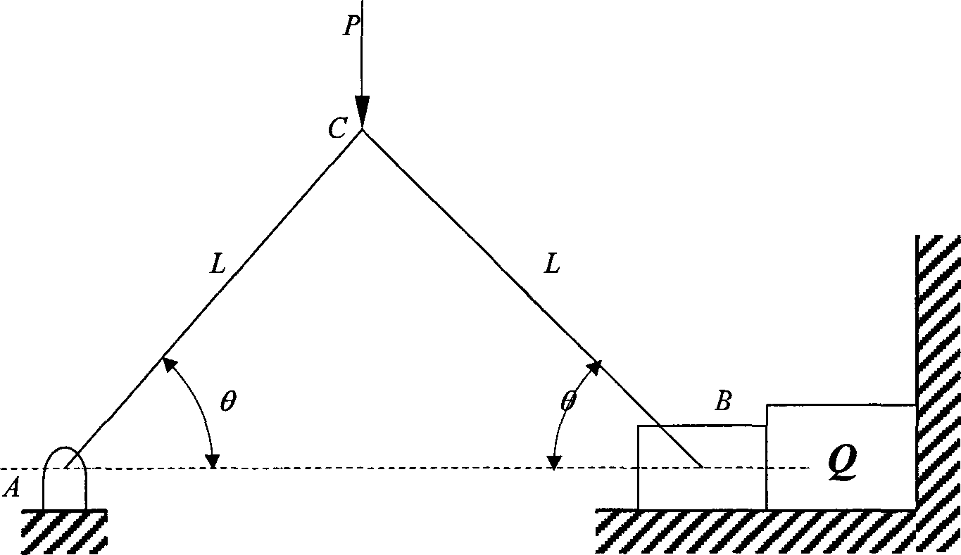
11.2. SOAL — SOAL LATIHAN
1. Pada Gambar 11.4 di bawah, tentukan besarnya gaya P, agar sistem dalam keseimbangan. Abaikan berat pulley.
2. Suatu penjepit ABC, dipergunakan untuk menjepit benda Q dengan memberikan gaya P pada titik C. Tentukan tekanan yang diterima benda Q tersebut. (lihat Gambar 11.5 di bawah)
cfambar 11.$. Soal Latihan No. 2
3. Pada sistem seperti Gambar 1 i.6 di bawah, tentukan harga 8 yang menentukan keseimbangan sistem. Diketahui panjang pegas dalam keadaan tidak teregang adalah
205

Slide 8
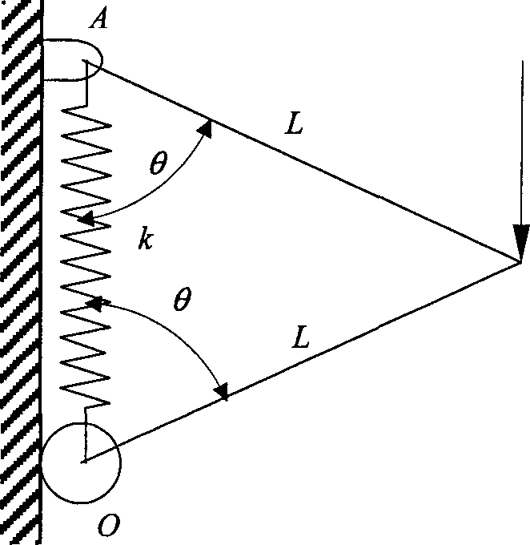
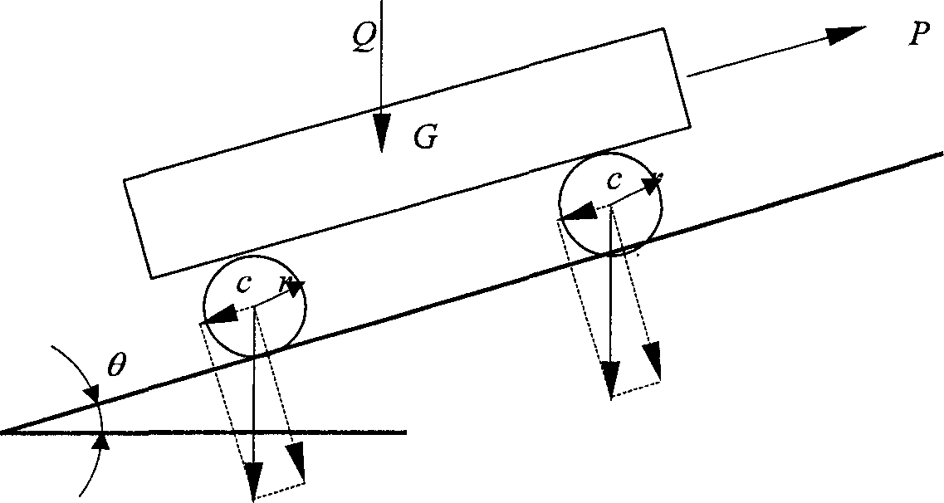
B
Gombar 11.6. Soal Latihan No. S
4. Sebuah balok dengan berat Q didukung oleh 2 buah roll yang sama, dan beratnya iF, sertajari —jari r. Roll tersebut berada di atas bidang miring dengan sudut kemiringan 8, seperti terlihat pada Gambar 11.7 di bawah. Bila tidak akan terjadi slip antara balok dengan roll dan antara roll dengan bidang miring, tentukan besarnya gaya P yang harus diberikan pada balok, agar sistem dalam keseimbangan.
Gambar 11.7. Soal Latihan No. 4
5. Pada sistem seperti Gambar 11.8 di bawah, beban Q dapat sliding terliadap poros AB yang berputar dengan kecepatan n rpm. Data sistem yang diketahui adalah V = 10 lb, Q — 20 lb, L —— 10 in dan 8 — 30⁰ . Tentukan putaran n agar beban Q pada saatnya akan terangkat. Abaikan berat batang.
206

Slide 9
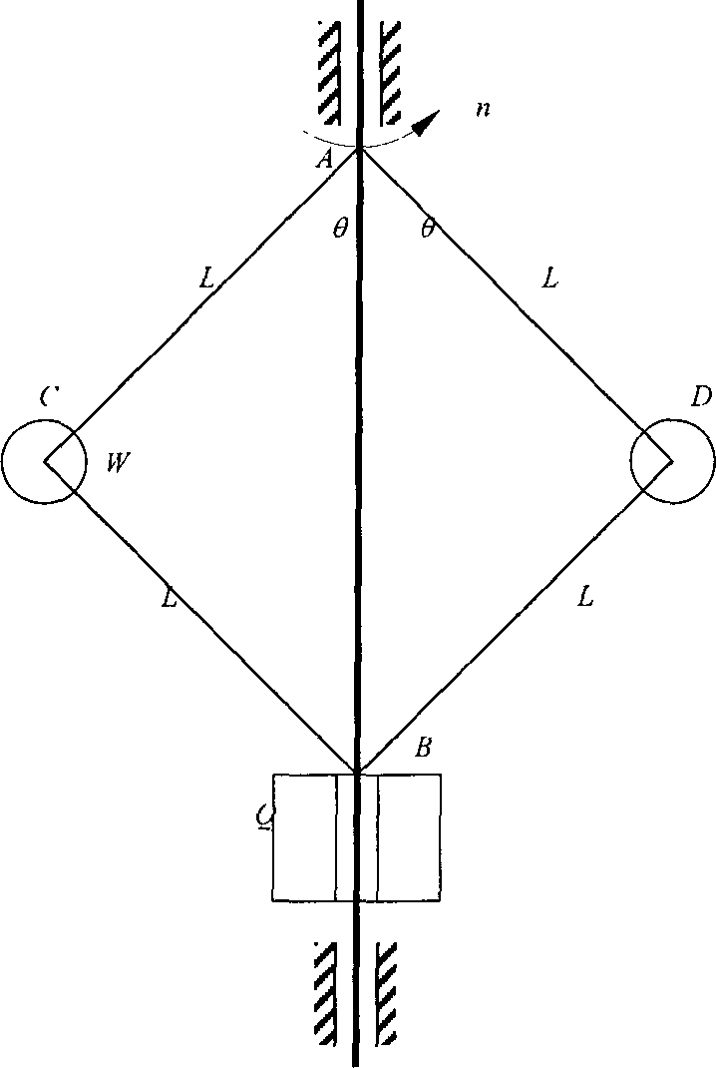
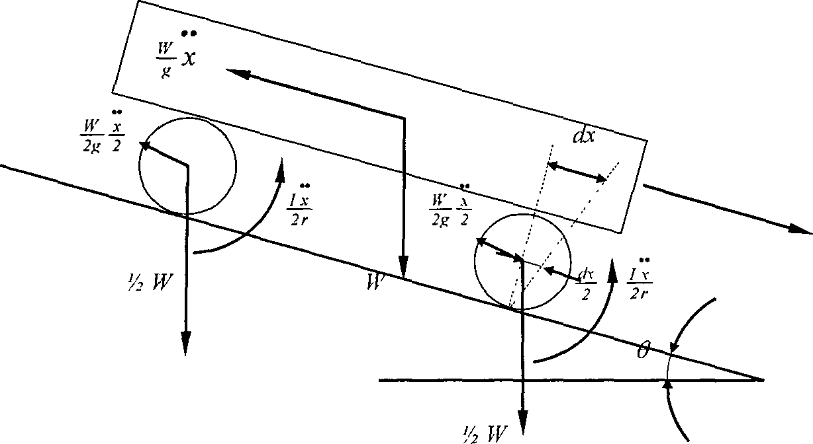
G imbor 11.8. Soal L‹itilian No. 5
6.
Sebuah balok dengan berat Y didukung oleh 2 buah roll yang sama, dan beratnya FzW, serta jari —jari n. Roll tersebut berada di atas bidang miring dengan sudut kemiringan 8, seperti terlihat pada Gambar 11.9, di bawah. Bila dianggap tidak akan terjadi slip antara balok dengan roll dan antara roll dengan bidang miring,
tentukan percepatan dari balok tersebut.
X-
G‹unbnr 11.9. Soiil Liitiltiin No.6
207

Slide 10
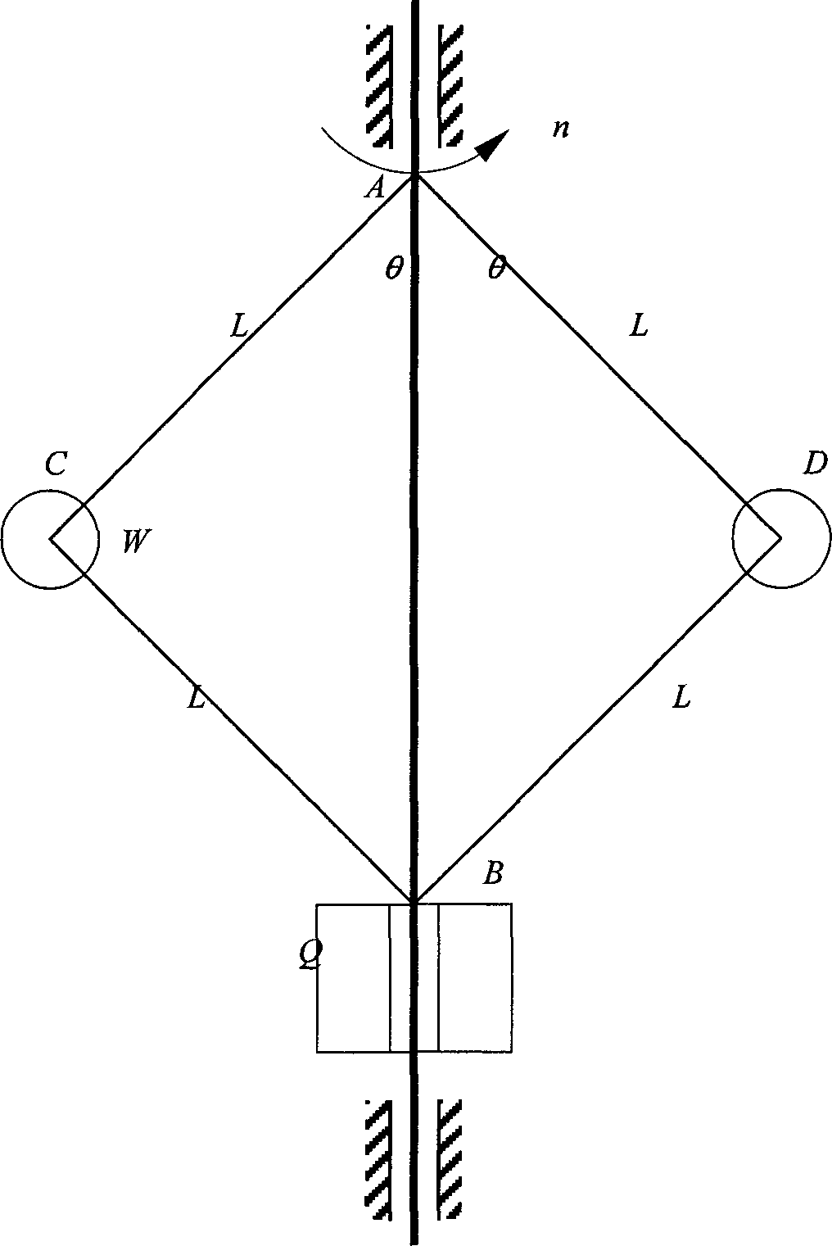
7. Pada sistem seperti Gambar 11.10, di bawah, beban Q dapat sliding terhadap poros AB yang berputar dengan kecepatan n rpm. Data sistem yang diketahui adalahF = 5 kg, Q —- 10 kg, L — 30 cm dan B = 45’ . Tentukan putaran o agaT beban Q pada saatnya akan terangkat. Abaikan berat batang.
Gambar 11.10. Soal Latihan No. 7
8. Pada Gambar 11.11 di bawah, tentukan besarnya gaya Q, agar sistem dalam keseimbangan. Abaikan berat pulley.
208

Slide 11
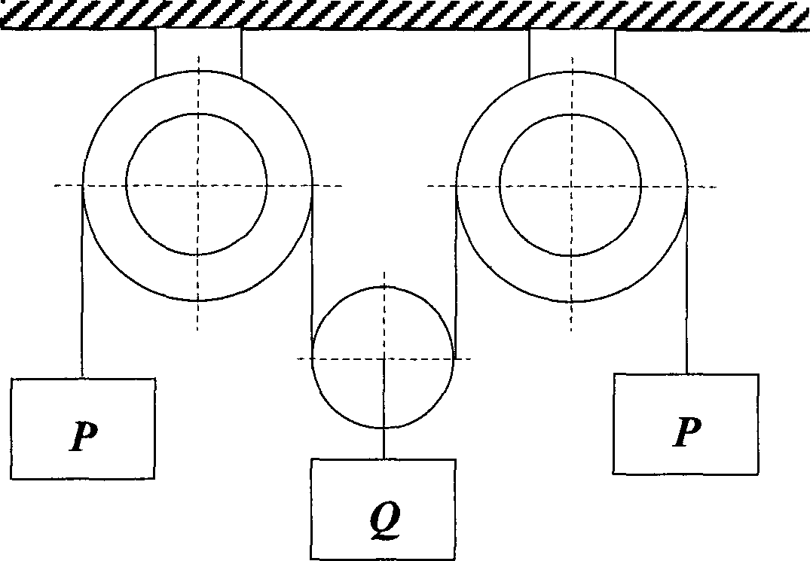

Gambıır 11.11. Soal Latilıan No. 8.
9. Pada Gambar 11.12 di bawah, tentukan besarnya gaya Q, bila diketahui gaya sebesar
P — 10 lb agar sistem dalam keseimbangan. Abaikan berat pulley.
Gıımbar 11.12. Soal L‹ıtihnn No. 9.
10. Suatu penjepit ABC, dipergunakan untuk menjepit benda Q dengan memberikan gaya P ——25 lb pada titik C (lihat Gambar 11.13 di bawah). Bila diketahui panjang L — 20 in, serta sudut 8 = 45’ , tentukan tekanan yang diterima benda Q tersebut.
209

Slide 12

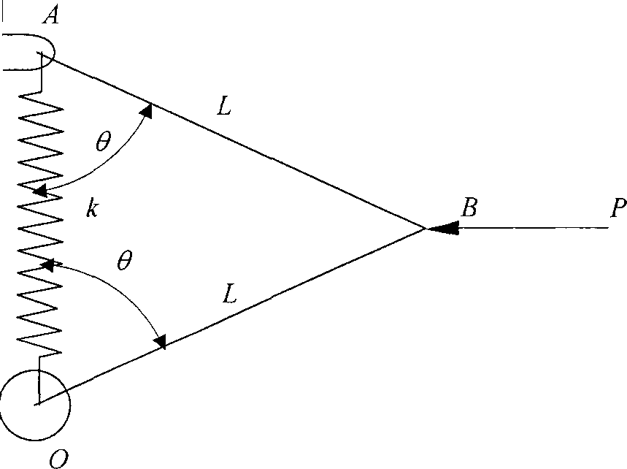
Gaınbar 11.13. Soul Lııtilıaıı No. 10
11. Pada sistem seperti Gambar 11.14 di bawah, tentukan harga f yang menentukan keseimbangan sistem. Diketahui panjang pegas dalam keadaan tidak teregang adalah
G‹unb‹ır 11.14. Soal Lııtilıan to. LI
12. Sebuah balok dengan berat Q — 10 lb didukung oleh 2 buah roll yang sama, dan beratnya Y — 7,5 lb, serta jari — jari r — 5 in. Roll tersebut berada di atas bidang miring dengan sudut kemiringan 8= 30, seperti terlilıat pada Gambar 11.15 di bawah. Bila tidak akan terjadi slip antara balok dengan roll dan antara roll dengan bidang miring, tentukan besarnya gaya P yang lıarus diberikan pada balok, agar sistem dalam keseimbangan.
210

Slide 13
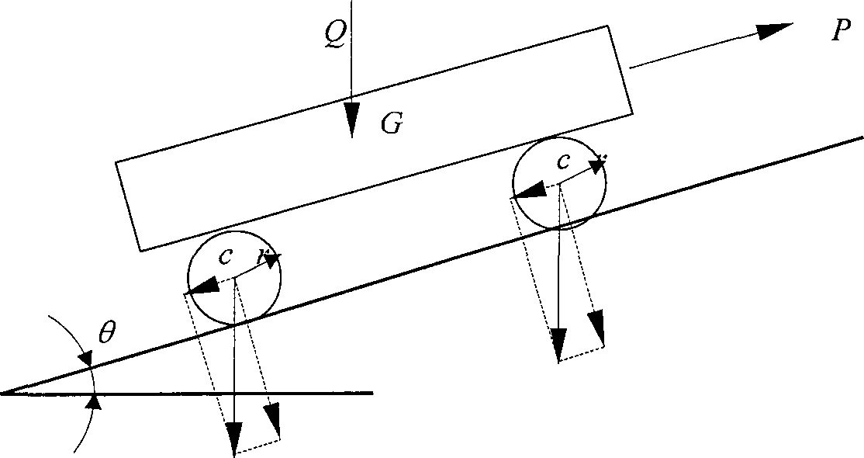
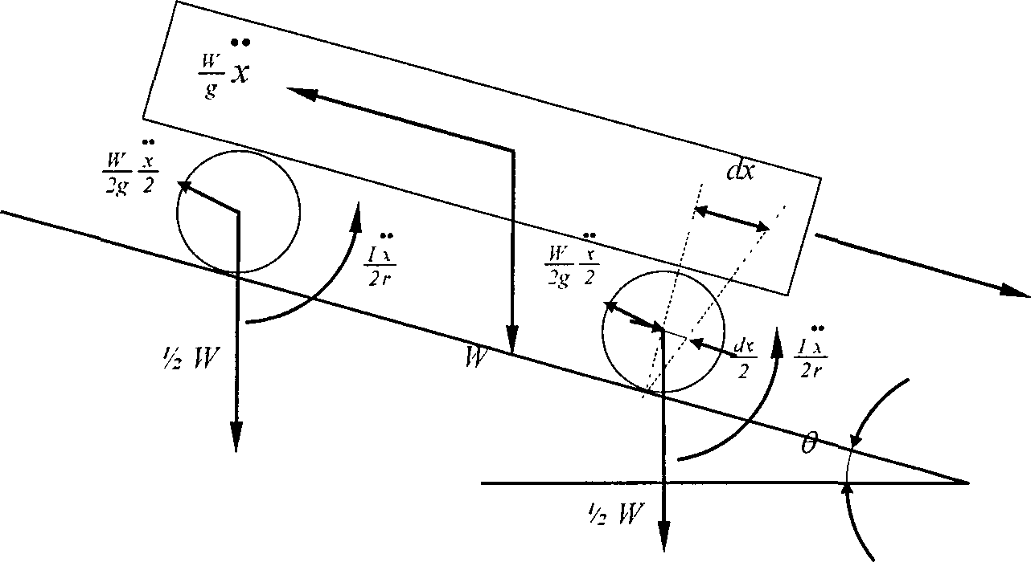
Giimbar 11.15. Soal Latiluin No.12
13. Sebuah balok dengan berat Y = 200 lb didukung oleh 2 buah roll yang sama, dan beratnya Y, serta jari — jari r — 2,5 in. Roll tersebut berada di atas bidang miring dengan sudut kemiringan d = 25’, seperti terlihat pada Gambar 11.16, di bawah. Bila dianggap tidak akan terjadi slip antara balok dengan roll
dan antara roll dengan bidang miring, tentukan percepatan _{X} dari balok tersebut.
G inibar 11.16. Soiil Liitilian No.13
14. Pada sistem seperti Gainbar 11.17, di bawah, beban P dan Q dapat sliding terhadap poros AB yang berputar dengan kecepatan n rpm. Data sistem yang diketahui adalah Y = 25 kg, P — Q —— 20 kg, L — 50 cm dan & = 45’ . Tentukan putaran n agar beban Q terangkat dengan sudut f — 60’ . Abaikan berat batang.
211

Slide 14
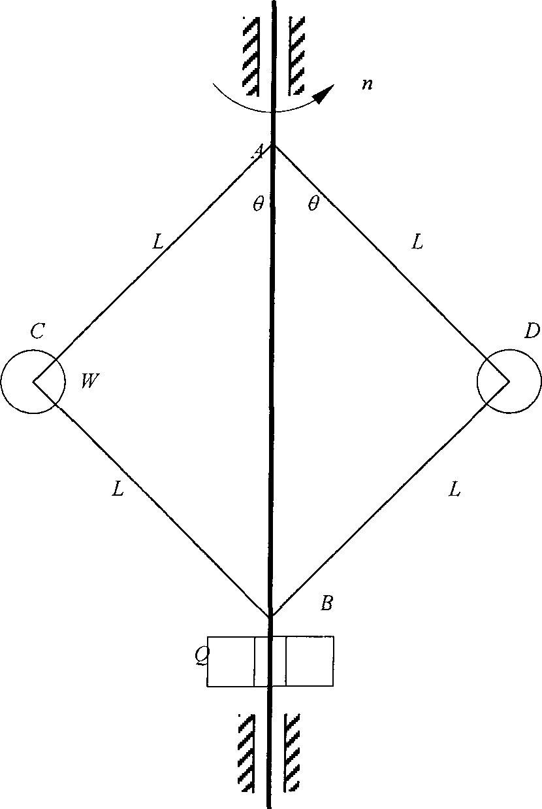
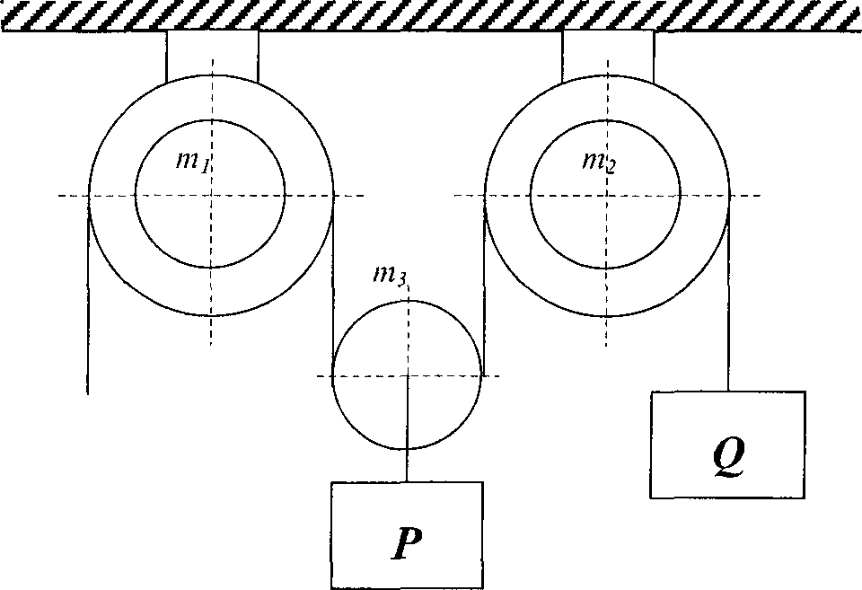
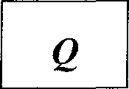
Gambar 1L17. Soal L‹itilian No. 14
15. Pada Gambar 11.18 di bawah, tentukan besarnya gaya P, agar sistem dalam keseimbangan. Bila diketahui berat pulley adalah a, b dan c.
G‹inib ir 1L18. Soal L itili an No. 15
212

